Slide 1
Job shop i flow shop oraz algorytmy do ich rozwiązywania
Tomasz Murawski

Slide 2
Spis treści
1. W czym problem – o problemie optymalizacji i harmonogramowania - 3
2. Job-shop problem, Flow-shop problem i inne modele do harmonogramowania - 11
3. Realne zastosowania - 17
4. Algorytmy i ich przykłady - 22
5. Podsumowanie - 34

Slide 3
W czym jest problem

Slide 4
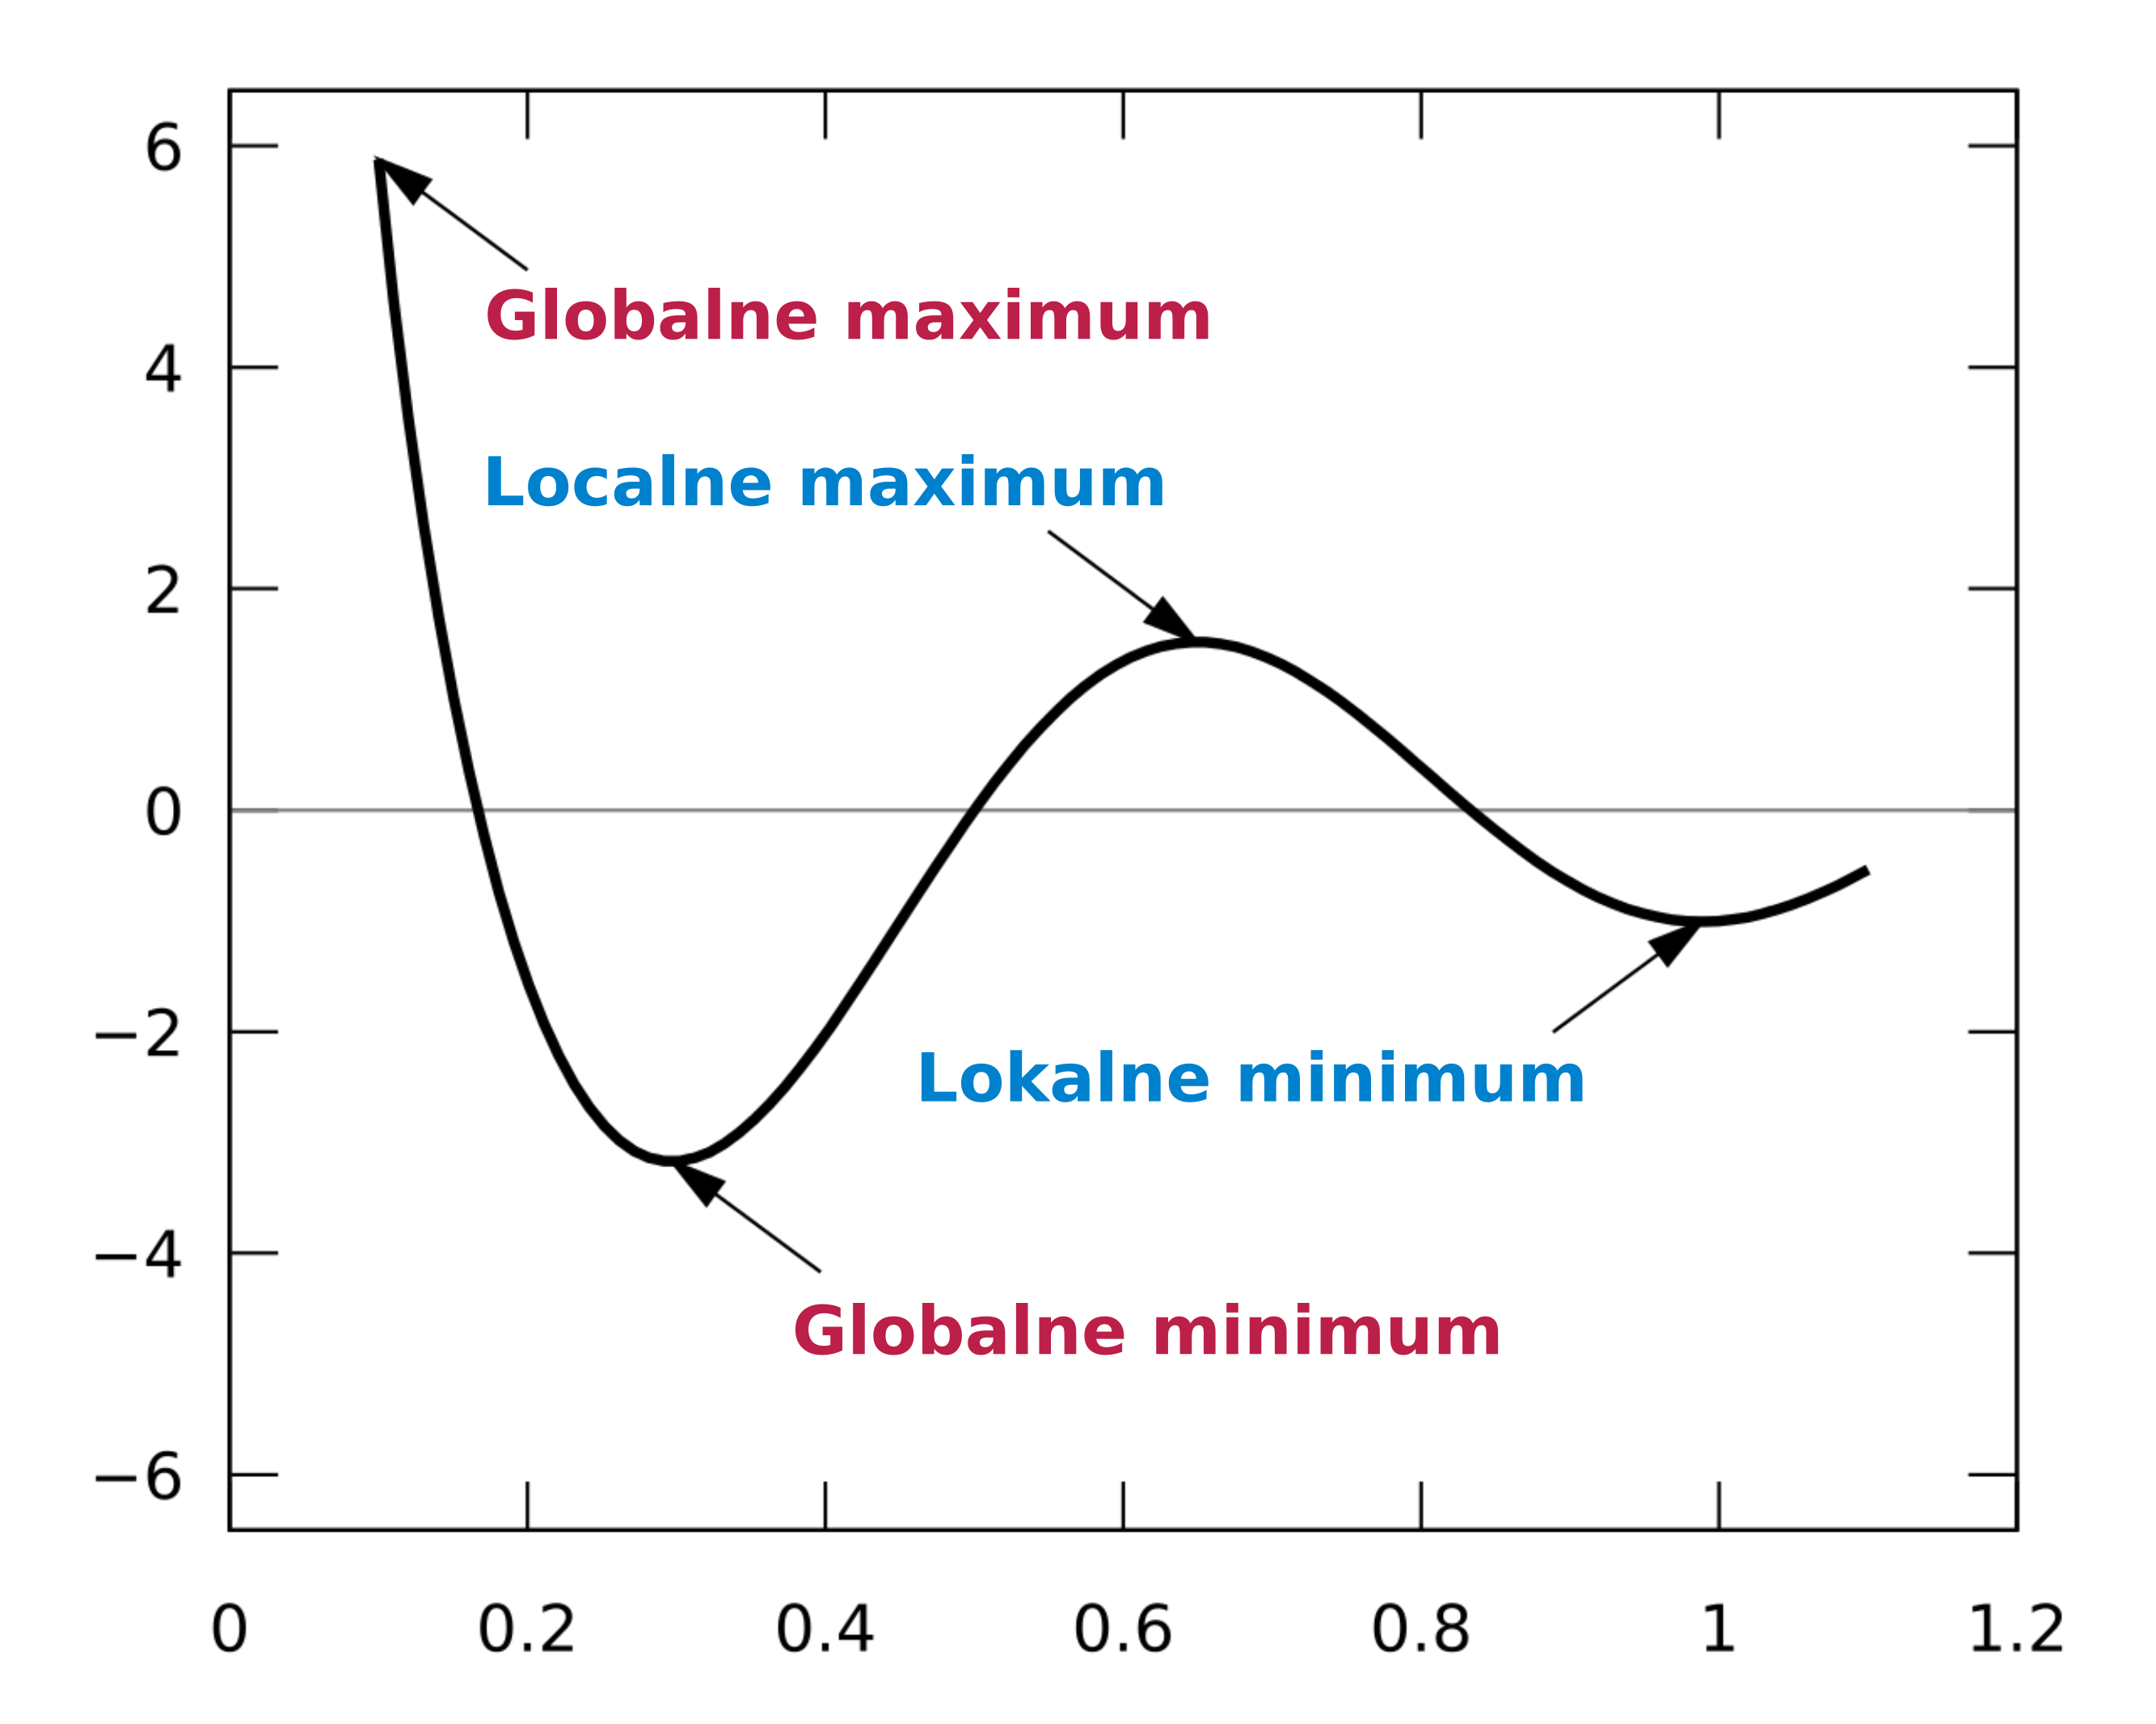
Problem optymalizacji
„W matematyce, informatyce i ekonomii problem optymalizacyjny to problem znalezienia najlepszego rozwiązania spośród wszystkich możliwych do wykonania.”

Slide 5
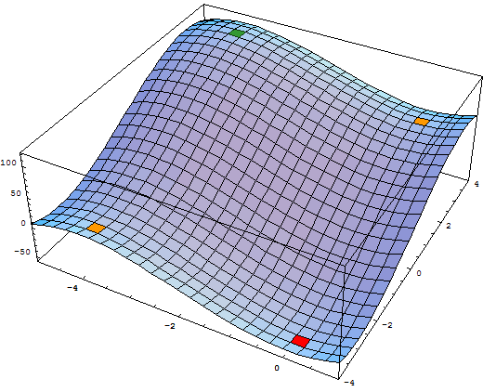
Problem optymalizacji

Slide 6
Problem optymalizacji
Planując różne operacje zazwyczaj skupiamy się na optymalizacji czasu, jednak czasem badamy także czynniki takie jak czas oczekiwania czy staramy się zminimalizować odległość pokonywaną między poszczególnymi stanowiskami.

Slide 7
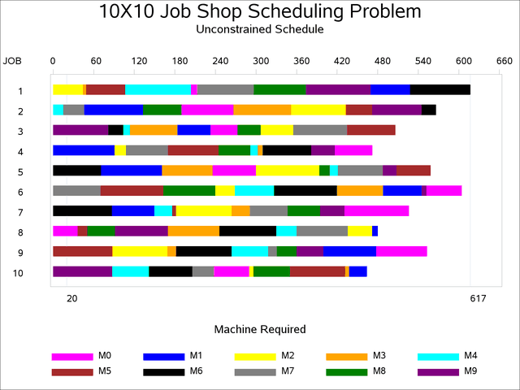
Problem harmonogramowania
Harmonogramowanie jest działaniem polegającym na przydzielaniu zasobów do wykonywania zadań.

Slide 8
Problem harmonogramowania
Harmonogram ogólny, koncentruje się na horyzoncie planowania, podzielonym na równe przedziały czasowe (przedziały czasowe, takie jak na miesiąc). Obejmuje plan produkcji poszczególnych towarów, takich jak personel, zapasy itp. w wyznaczonym okresie. Ten harmonogram zwykle określa, kiedy i ile każdego produktu ma zostać wyprodukowane w oparciu o kryteria takie jak:
popyt
pojemność
dostępność zapasów

Slide 9
Problem harmonogramowania
Planowanie produkcji (czasami nazywane harmonogramem szczegółowym lub harmonogramem produkcji) koncentruje się na krótszym horyzoncie czasowym niż ogólne harmonogramowanie. Ustala także godzinę i datę dla każdej operacji na ciągłej linii czasu, a nie w zbiorach czasu, określając ramy czasowe rozpoczęcia i zakończenia dla każdego procesu. Oba kolejne etapy planowania i kontroli produkcji zależą od tej osi czasu, co czyni ją bardzo cennym zasobem w procesie produkcyjnym.

Slide 10
Także naszym zadaniem jest najlepsze przydzielenie zasobów do określonych zadań tak by uzyskać jak najlepsze wyniki określonych parametrów.

Slide 11
Job-shop problem a flow-shop problem

Slide 12
Jak wygląda model
W ogólnym problemie szeregowania zadań otrzymujemy n zadań J1, J2, ..., Jn o różnym czasie przetwarzania, które należy rozplanować na m maszynach o różnej mocy, próbując jednocześnie zminimalizować całkowitą długość harmonogramu (czyli czas, kiedy wszystkie zadania zakończą przetwarzanie). Każde zadanie składa się ze zbioru operacji O1, O2, ..., On.
W poszczególnych problemach następują jednak różne zasady.

Slide 13
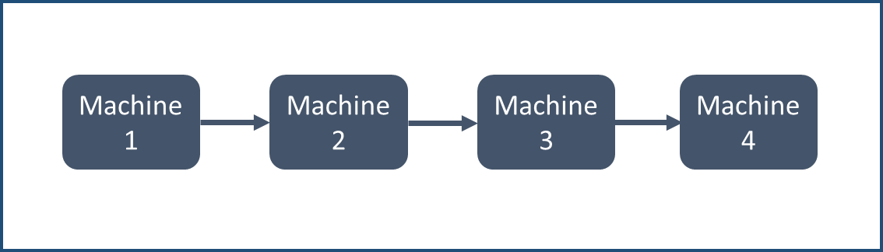
Flow-shop
W Flow Shop proces produkcyjny przebiega według ustalonej struktury liniowej. Oznacza to, że wszystkie zamówienia muszą być produkowane w ten sam sposób na tych samych maszynach.

Slide 14
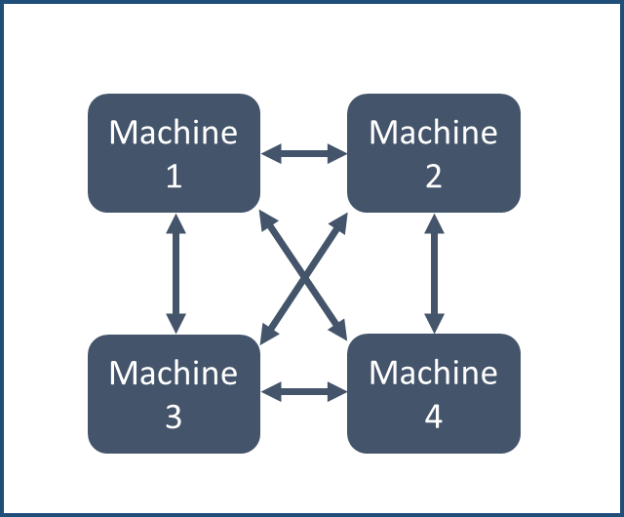
Job-shop
W job-shop kolejność wykonywania zadań nie jest liniowa. Dla każdego zadania kolejność może być różna.

Slide 15
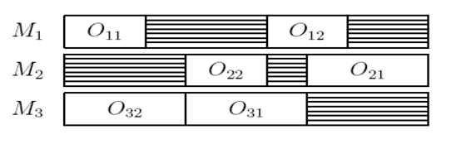
Open-shop
Problem open-shop jest jak problem flow-shop, ale bez ograniczeń precedensowych między operacjami.

Slide 16
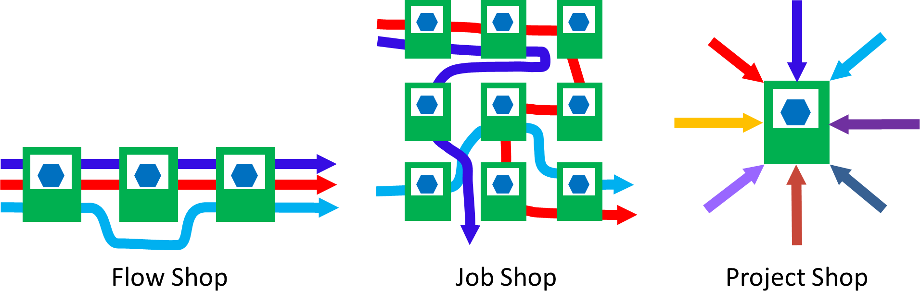
Project Shop
Wszystkie operacje są wykonywane w jedynym miejscu.

Slide 17
Realne zastosowania

Slide 18
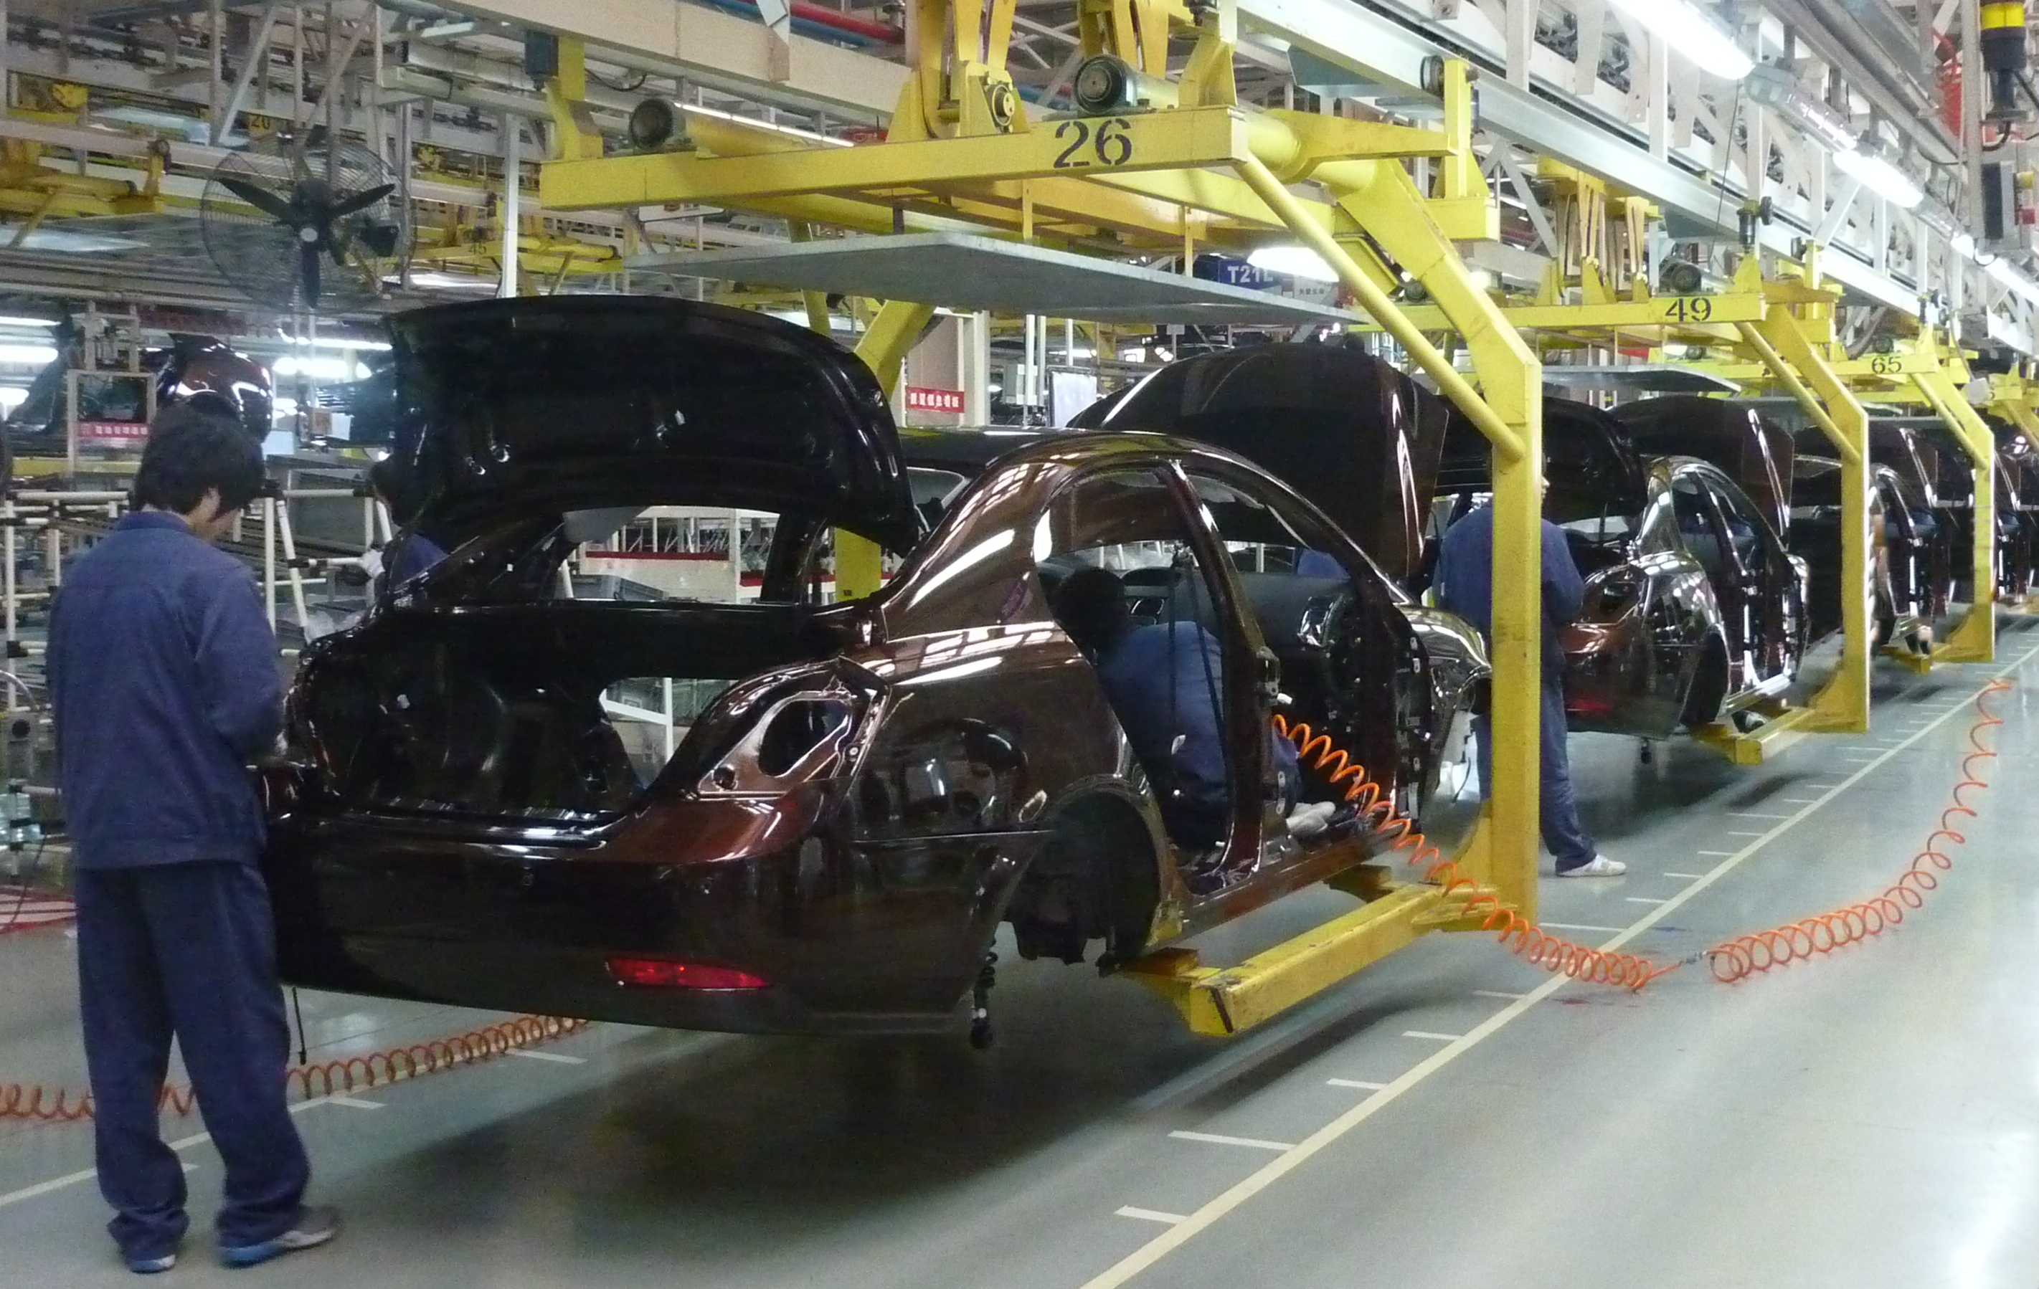
Produkcja
Linia produkcyjna samochodów -
Flow shop

Slide 19

Produkcja
Manufaktury -
Job shop

Slide 20
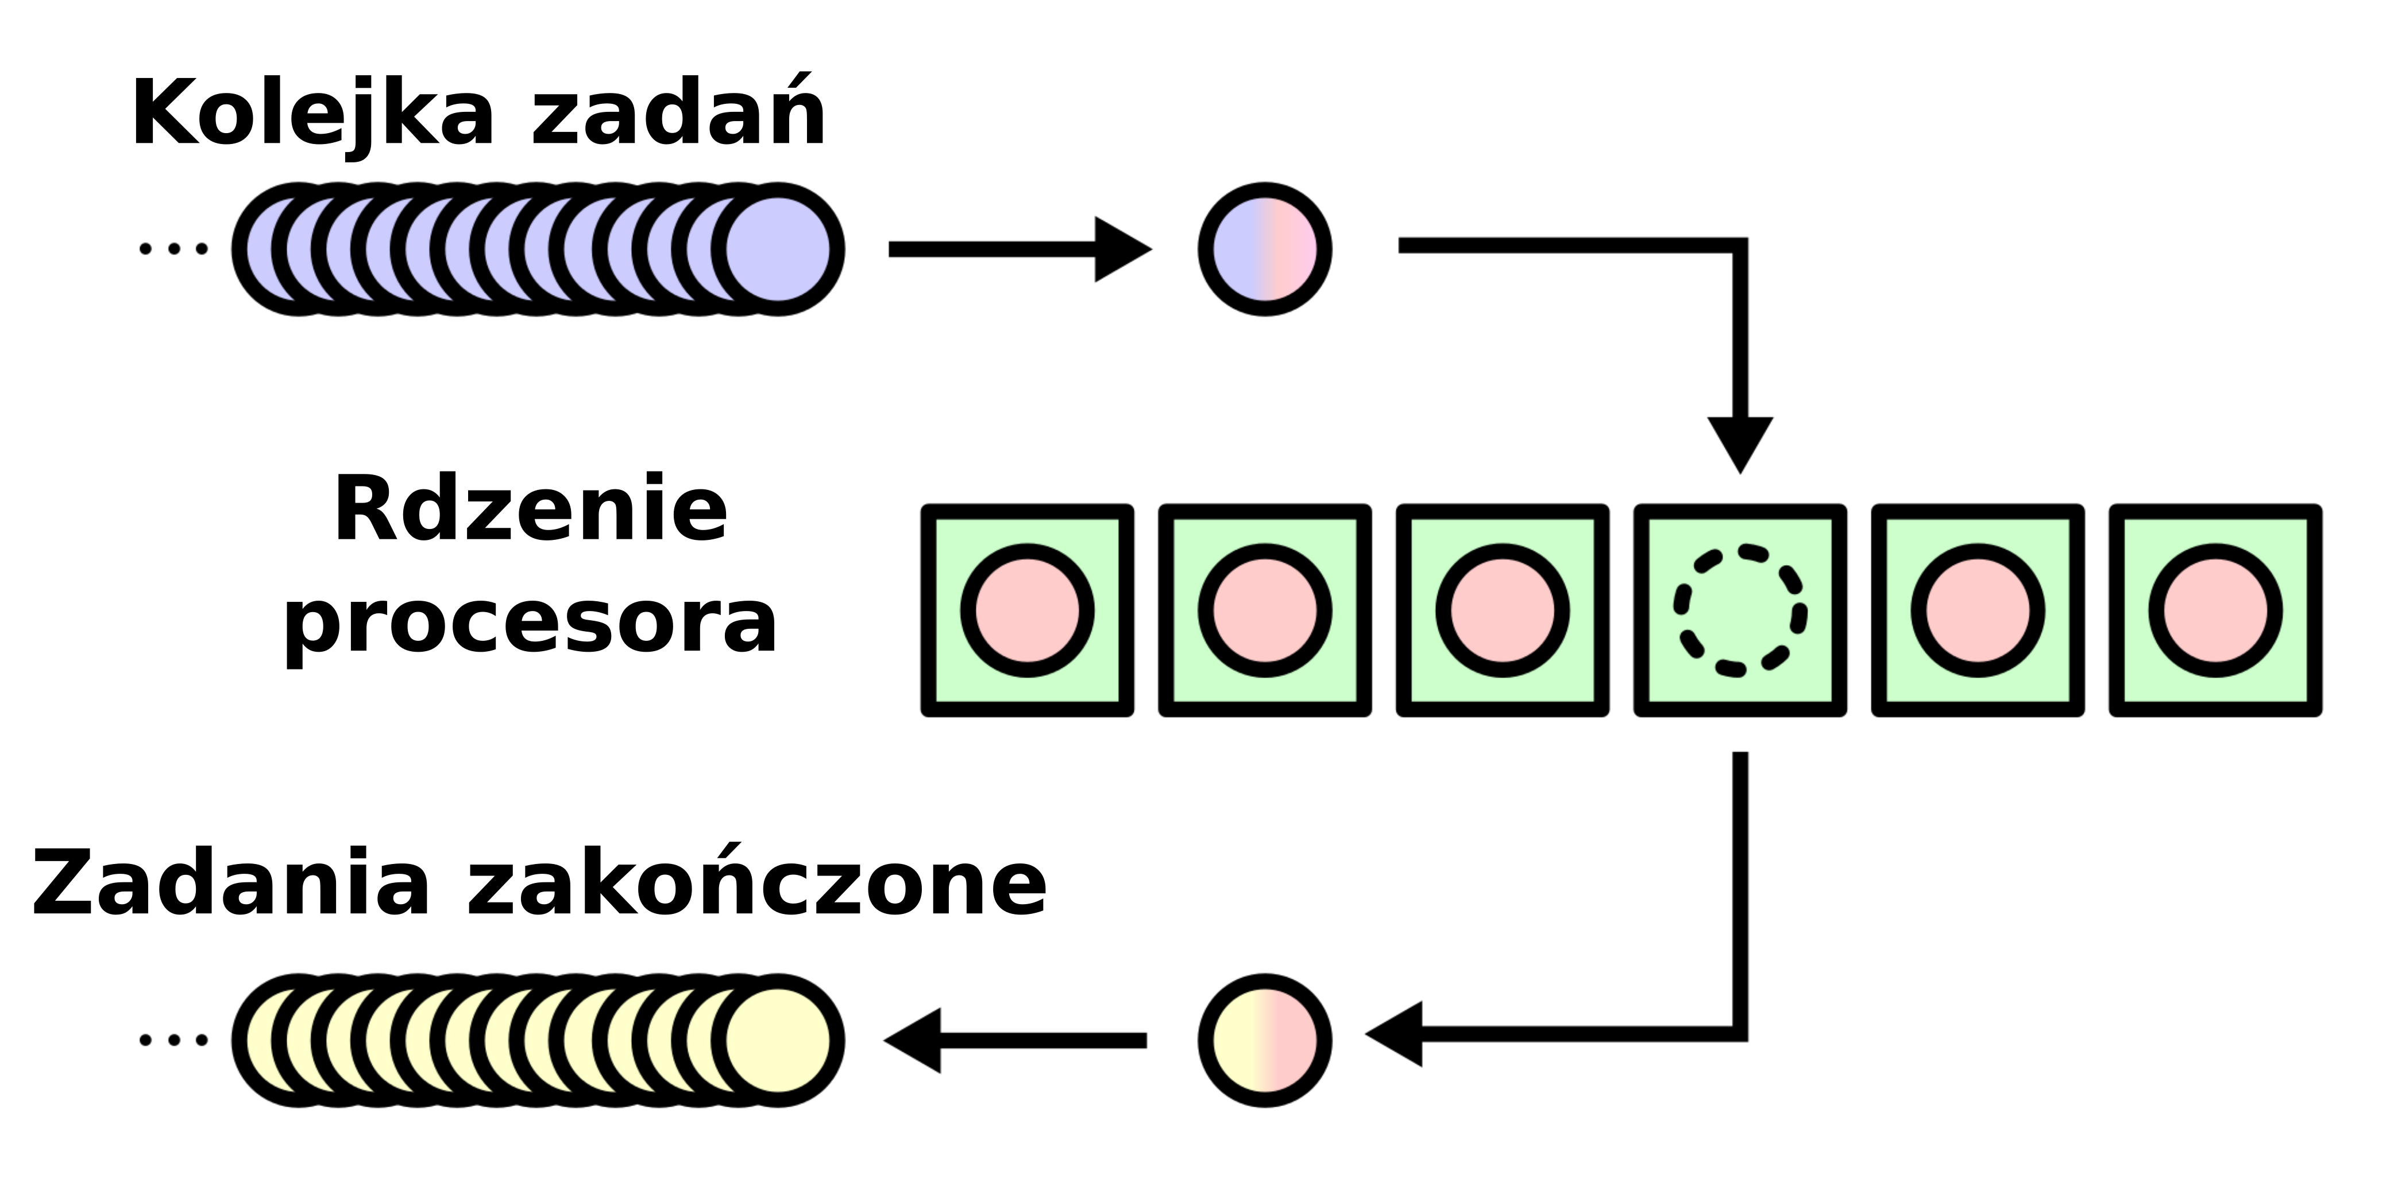
Informatyka

Slide 21
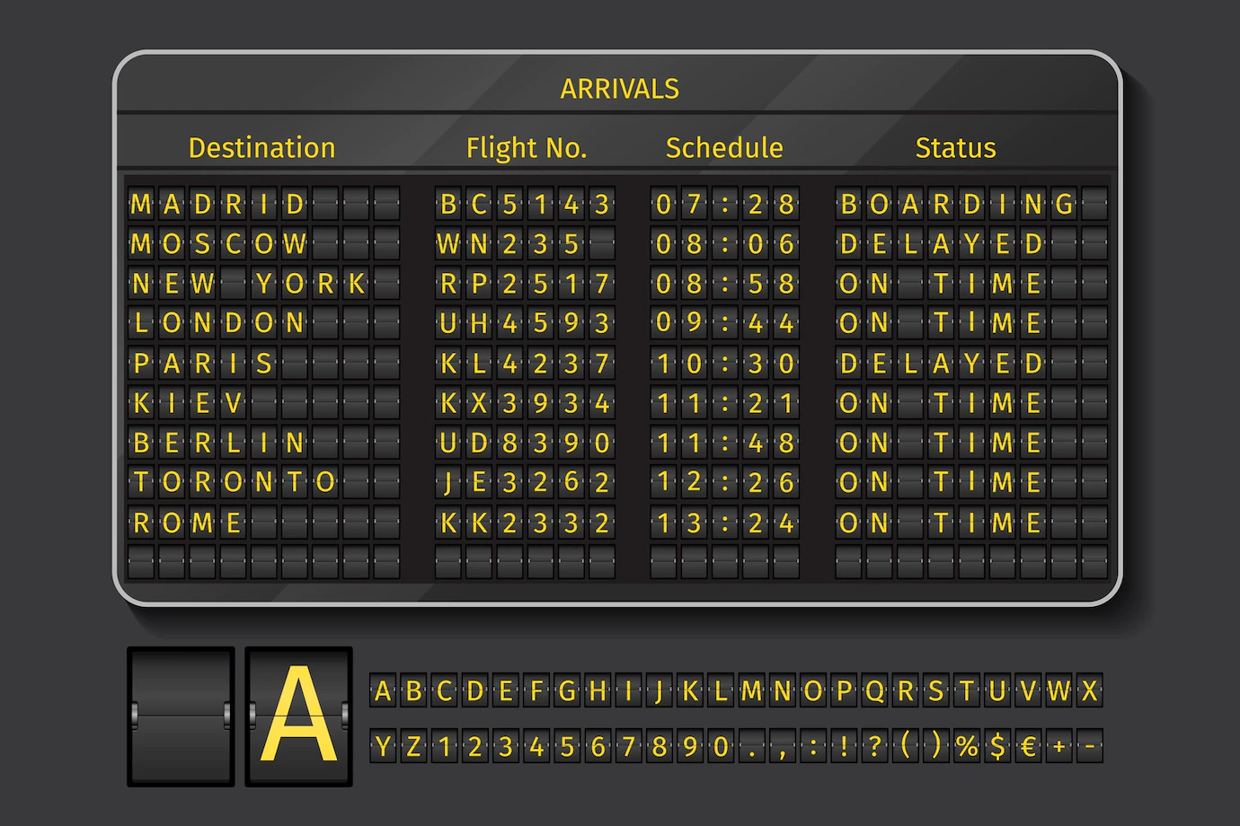
Lotnictwo
Typowy problem harmonogramowania

Slide 22
Algorytmy i ich przykłady

Slide 23
Czym są algorytmy
Algorytmy optymalizacji to zbiór zadań, które decydują jak zasoby zostaną rozdysponowane między potrzebującymi je operacjami.
Poziom skomplikowania algorytmów jest bardzo zróżnicowana, od najprostszych zasad „kto pierwszy, ten lepszy”, po skomplikowane algorytmy sztucznej inteligencji.

Slide 24
Algorytm deterministyczny
Algorytm, którego działanie jest całkowicie zdeterminowane przez warunki początkowe (wejście). Oznacza to, że kilkukrotne uruchomienie takiego algorytmu doprowadzi za każdym razem do takiego samego wyniku. Algorytmy deterministyczne stanowią główny obszar badań informatycznych i są najczęściej stosowane, ponieważ mogą być łatwo realizowane na współczesnych komputerach.

Slide 25
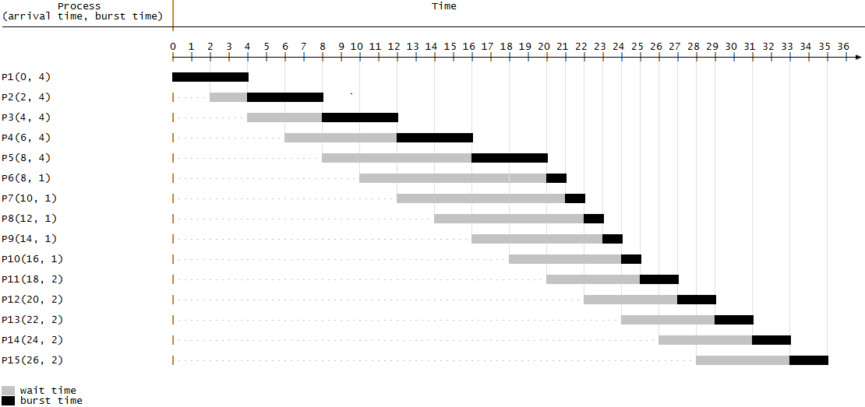
Kto pierwszy, ten lepszy
Najprostszy z najprostszych
Możliwy do wykorzystania w bieżącym zlecaniu zadań bez pomocy komputerów
Powszechne zastosowanie
w kolejkach sklepowych

Slide 26
Round-robin
Każdy dostaje po kawałku
Po kolei każdy proces dostaje określony kwant czasu. Może to być godzina, może to być 100 mikrosekund
Po upływie czasu, lub po zakończeniu procesu przechodzimy do kolejnego zadania
Brak piorytetów, każdy dostaje tyle samo
Niski głód zasobów

Slide 27
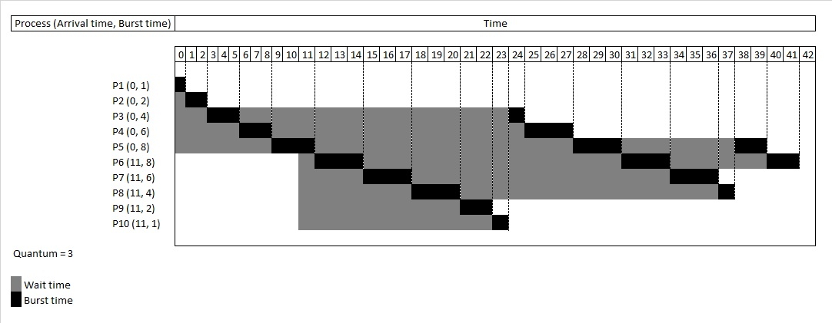
Round-robin

Slide 28
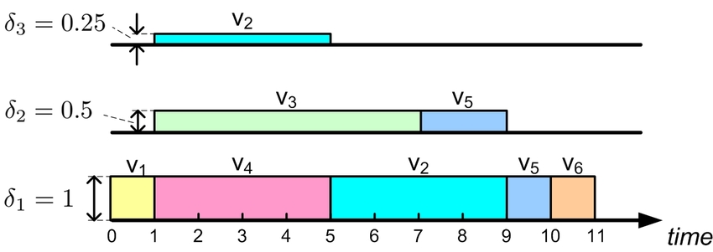
Harmonogram zachowujący pracę
Harmonogram zachowujący pracę stara się utrzymać dany proces w nieprzerwanym ciągu prac, nawet jeśli oznacza odkładanie go w czasie.

Slide 29
Algorytm probabilistyczny
Algorytm probabilistyczny albo randomizowany to algorytm, który do swojego działania używa losowości. W praktyce oznacza to, że implementacja takiego algorytmu korzysta przy obliczeniach z generatora liczb losowych. Główną zaletą algorytmów probabilistycznych w porównaniu z deterministycznymi jest działanie zawsze w „średnim przypadku”, dzięki czemu „złośliwe" dane wejściowe nie wydłużają jego działania.

Slide 30
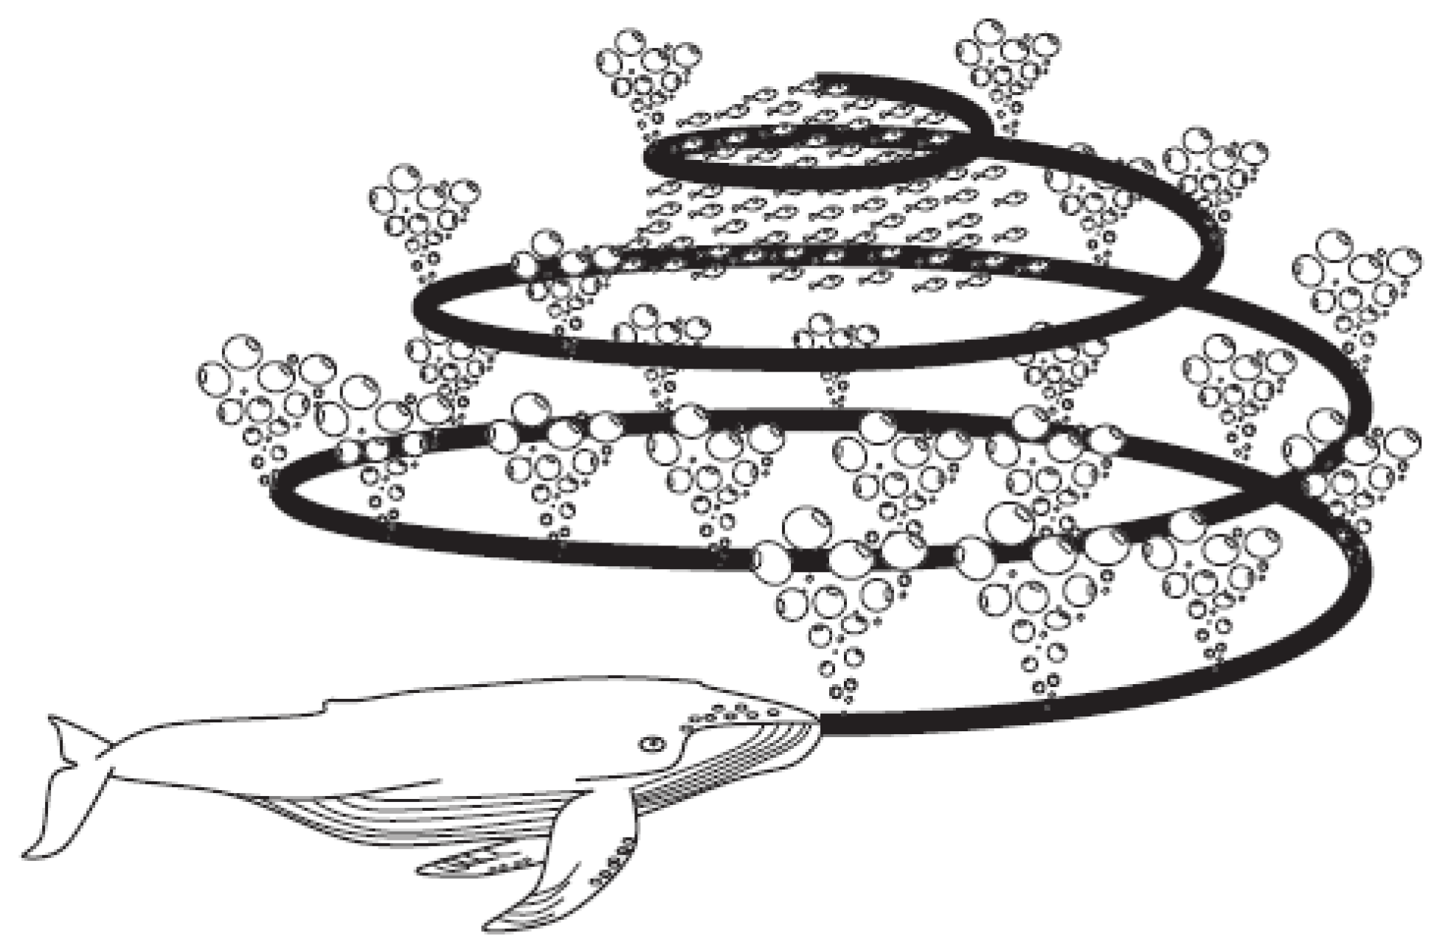
Algorytm optymalizacji wieloryba (WOA)
Algorytm zaproponowany w 2016 roku, nazwa oraz metoda pochodzi od sposobu polowania wielorybów garbatych.

Slide 31
Algorytm optymalizacji wieloryba (WOA)
Okrążanie zdobyczy
Wieloryby garbate potrafią rozpoznawać położenie ofiar i je okrążać. Ponieważ pozycja optymalnego projektu w przestrzeni poszukiwań nie jest znana wcześniej, algorytm WOA zakłada, że aktualne najlepsze rozwiązanie kandydackie jest ofiarą docelową lub jest bliskie optimum. Po określeniu najlepszego agenta wyszukiwania, pozostałe agenty wyszukiwania będą więc starały się aktualizować swoje pozycje w kierunku najlepszego agenta wyszukiwania.

Slide 32
Algorytm optymalizacji wieloryba (WOA)
Metoda ataku siecią bąbelkową (faza eksploatacji)
W celu matematycznego modelowania zachowania sieci bąbelkowej u wielorybów garbatych zaprojektowano dwa podejścia, jak poniżej:
1 - Mechanizm kurczącej się sieci okrążającej: Ustawiając losowe wartości nowa pozycja agenta wyszukiwania może być określona w dowolnym miejscu pomiędzy oryginalną pozycją agenta a pozycją aktualnego najlepszego agenta. Agent zbliża się do aktualnie znalezionego minimum, być może dzięki temu natrafi na nowe minimum i sam stanie się aktualnym minimum.
2 - Spiralna aktualizacja pozycji: W tym podejściu najpierw obliczana jest odległość pomiędzy wielorybem znajdującym się w punkcie (X,Y) a ofiarą znajdującą się w punkcie (X*,Y*). Następnie tworzone jest równanie spiralne pomiędzy pozycją wieloryba i ofiary, aby naśladować spiralny ruch wielorybów garbatych.

Slide 33
Algorytm optymalizacji wieloryba (WOA)
Poszukiwanie zdobyczy (faza eksploracji)
W rzeczywistości wieloryby garbate przeszukują losowo według pozycji siebie nawzajem. Dlatego używamy losowych wartości większych niż 1 lub mniejszych niż -1, aby zmusić poszukiwacza do oddalenia się od wieloryba referencyjnego. W przeciwieństwie do fazy eksploatacji, w fazie eksploracji aktualizujemy pozycję agenta poszukującego według losowo wybranego agenta poszukującego zamiast najlepszego agenta poszukującego. Mechanizm ten podkreśla eksplorację i pozwala algorytmowi WOA na przeprowadzenie globalnego wyszukiwania.

Slide 34
Podsumowanie

Slide 35
Podsumowanie
Harmonogramowanie, optymalizacja czy szeroko pojęte planowanie znajdują zastosowanie w każdej dziedzinie życia i nauki. Dzięki analizie problemów Job Shop czy Flow Shop możemy usprawnić to w jaki sposób podchodzimy do problemów od zwykłej kolejki czy planowanie własnego dnia, aż po pracę całych organizacji.

Slide 36
Dziękuję za uwagę

